Slide 1
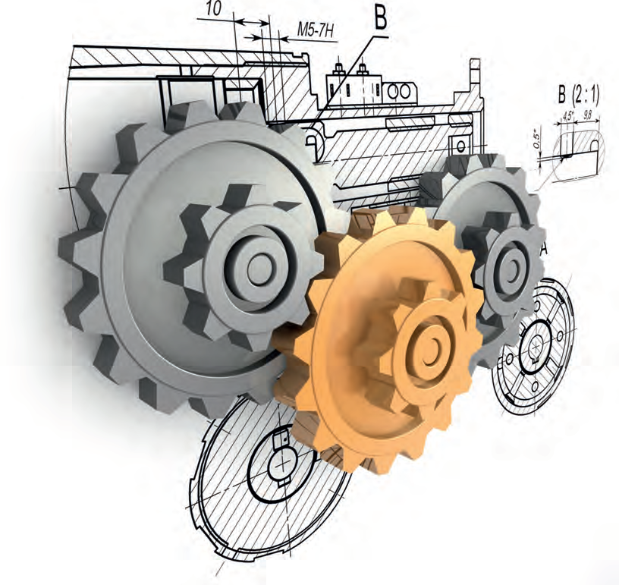
Αρχές Μηχανολογίας

Slide 2
ΕΝΟΤΗΤΑ 3: ΚΙΝΔΥΝΟΙ ΚΑΙ ΜΕΤΡΑ ΑΣΦΑΛΕΙΑΣ- ΠΡΟΣΤΑΣΙΑΣ ΚΑΙ ΥΓΙΕΙΝΗΣ ΣΤΟ ΜΗΧΑΝΟΛΟΓΙΚΟ ΕΡΓΟΣΤΑΣΙΟ
Στατιστικά Βρετανίας

Slide 3
Η ασφάλεια στο εργοστάσιο είναι σημαντική γιατί τα ατυχήματα προκαλούν πλήγμα στην οικονομία αλλά περισσότερο προκαλούν ανθρώπινο πόνο και δυστυχία. Η πρόληψη των ατυχημάτων είναι εφικτή, αν οι χώροι εργασίας είναι κατάλληλοι και τα μηχανήματα και εργαλεία καλά σχεδιασμένα και ασφαλή. Όλα όμως βασίζονται στον ίδιο τον τεχνίτη/ εργάτη/ χειριστή που πρέπει να εργάζεται με ασφάλεια. Οι κυριότερες αιτίες για την πρόκληση ατυχημάτων είναι η άγνοια και η απροσεξία. Πολλά δυστυχήματα μπορούν να προληφθούν, αν είμαστε πιο προσεκτικοί. Στον προηγούμενο πίνακα φαίνονται οι κυριότερες αιτίες και τα ποσοστά των βιομηχανικών ατυχημάτων. Στην Ελλάδα, ο τελευταίος Νόμος που αφορά στην ασφάλεια και υγιεινή των εργαζομένων είναι ο Ν.3850/2010 (ΦΕΚ Α-84/2-6-2010), στον οποίο προβλέπονται κανονισμοί για την ασφάλεια των εργαζομένων.

Slide 4
Τρόποι πρόληψης ατυχημάτων:
3.1 Σωστό ντύσιμο:
Το σωστό ντύσιμο είναι ένας
σοβαρός παράγοντας στην
πρόληψη ατυχημάτων.
Στο σχήμα φαίνεται το σωστό
και το λανθασμένο ντύσιμο για
εργασία στο μηχανολογικό
εργοστάσιο.

Slide 5
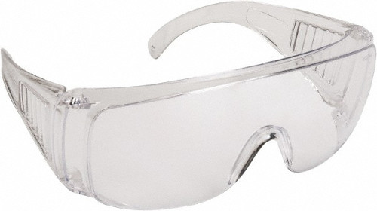
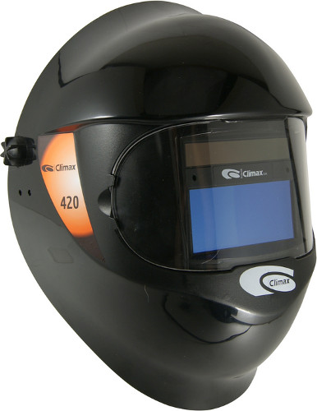
3.2 Προστασία των ματιών
Βασικοί κίνδυνοι για τα μάτια μας:
1. Ερεθισμός και πόνος των ματιών από σκόνες ή άλλα
αιωρούμενα σωματίδια που μπορεί να μπουν στο μάτι.
Κατά το τρόχισμα εργαλείων ή το χειρισμό
εργαλειομηχανών.
2. Βλάβη της όρασης από έκθεση σε υπεριώδη
ακτινοβολία η έντονη ορατή ακτινοβολία. Τέτοιες
περιπτώσεις παρουσιάζονται κατά την
Διάρκεια συγκολλήσεων.
3. Τύφλωση από διάτρηση της κόρης του ματιού ή του
οπτικού νεύρου που μπορεί να προέλθει από απόβλητα
(γρέζια) που εκσφενδονίζονται με μεγάλη ταχύτητα
κατά τις διάφορες κατεργασίες μηχανικής κοπής.
(τόρνος, πλάνη, φρέζα, κ.α).
Για την προστασία των ματιών από τους κινδύνους
αυτούς πρέπει να χρησιμοποιούνται προστατευτικά
γυαλιά. (πλαστικά ή από ειδικά φίλτρα για
προστασία από υπεριώδη ή έντονη ακτινοβολία.

Slide 6
3.3 Προστασία των χεριών Λύσεις:
Βασικοί κίνδυνοι για τα χέρια μας:
Τοξικά υλικά: μπορούν να προκαλέσουν Προστατευτική κρέμα
δηλητηρίαση του οργανισμού. Τοξικά χεριών.
υλικά χρησιμοποιούνται στις συγκολλήσεις, στις
θερμικές επεξεργασίες, στις επιμεταλλώσεις και σε Χρήση γαντιών και
πολλές άλλες περιπτώσεις, αποφυγή επαφής με
2. Λιπαντικά και ψυκτικά υγρά: γυμνά χέρια.
Τα υλικά αυτά χρησιμοποιούνται πολύ στο μηχανολογικό
εργοστάσιο για διάφορους σκοπούς και ο τεχνίτης
είναι εκτεθειμένος για μεγάλα χρονικά διαστήματα.
Η συνεχής επαφή του δέρματος με τα υλικά αυτά
μπορεί να προκαλέσει ερεθισμό, που αν δεν
προσεχτεί, θα εξελιχτεί σε δερματική πάθηση.
3. Υψηλές Θερμοκρασίες:
Ο τεχνίτης στο εργοστάσιο χρησιμοποιεί τα
χέρια του για το πιάσιμο θερμών αντικειμένων Χρήση θερμομονωτικών
ή τα εκθέτει σε θερμική ακτινοβολία. γαντιών.
Ο κίνδυνος εγκαυμάτων είναι άμεσος,
αν δεν χρησιμοποιήσει μονωτικά γάντια ή άλλα
προστατευτικά μέσα.
4. Απόβλητα και άλλα αιχμηρά αντικείμενα:
Τα εργαλεία που χρησιμοποιούνται, κοπτικά και άλλα, Προσοχή στα
είναι γενικά αιχμηρά και επικίνδυνα για τα χέρια. Κοπτικά εργαλεία
Χρειάζεται λοιπόν ιδιαίτερη προσοχή, ώστε να αποφεύγονται & τα αιχμηρά
κοψίματα και εκδορές, που δεν είναι πάντοτε αντικείμενα
επιπόλαιες, αλλά μπορούν να προκαλέσουν παράλυση
του χεριού.

Slide 7
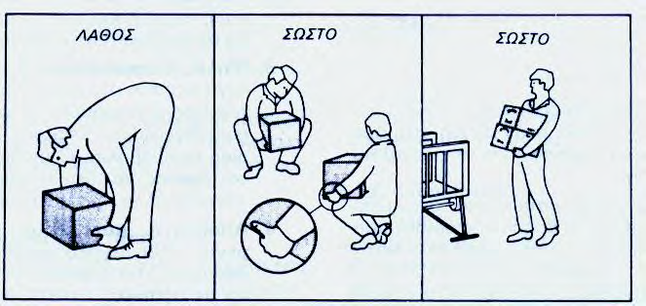
3.4 Προστασία κατά την ανύψωση και μεταφορά βάρους
Ο λανθασμένος τρόπος ανύψωσης και μεταφοράς βάρους μπορεί να έχει ολέθριες επιπτώσεις για την υγεία του τεχνίτη. Οι πιο συνηθισμένες αιτίες ατυχημάτων σε τέτοιες περιπτώσεις είναι:
Λανθασμένος τρόπος ανύψωσης του βάρους.
Ανύψωση ή μεταφορά μεγάλου βάρους.
Κακό ντύσιμο.

Slide 8
3.5 Προστασία από ηλεκτροπληξία
Οι κίνδυνοι από το ηλεκτρικό ρεύμα:
α. Πυρκαγιά: είναι αποτέλεσμα βραχυκυκλώματος σε ηλεκτρική εγκατάσταση που δεν προστατεύεται κανονικά
β. Ηλεκτροπληξία: είναι η διοχέτευση ηλεκτρικού ρεύματος μέσα από το ανθρώπινο σώμα, όταν ακουμπήσουμε ηλεκτροφόρο καλώδιο ή μηχάνημα στο οποίο υπάρχει απώλεια.
Επακόλουθα της ηλεκτροπληξίας είναι:
Ο θάνατος.
Εγκαύματα, παράλυση, τύφλωση και άλλες μόνιμες ή προσωρινές αναπηρίες.
Οι κυριότερες αιτίες που προκαλούν ηλεκτροπληξία
είναι:
1. Αντικανονικά μονωμένες ηλεκτρικές συσκευές.
2. Ηλεκτρικές συσκευές χωρίς γείωση.
3. Φθαρμένα καλώδια.
4. Βρεγμένα χέρια.

Slide 9
3.6 Προστασία από εργαλεία χεριού
Οι κίνδυνοι από εργαλεία χεριού:

Slide 10
3.6 Προστασία από εργαλεία χεριού
Πρόληψη για προστασία από εργαλεία χεριού:
1. Χρησιμοποιείτε το κατάλληλο εργαλείο για κάθε εργασία. Το σφυρί και το κοπίδι δεν προορίζονται για την αποκοχλίωση ή κοχλίωση. Για κάθε κοχλία ή περικόχλιο υπάρχει κατάλληλο κλειδί.
2. Χρησιμοποιείτε τα εργαλεία με το σωστό τρόπο. Δεν είναι αρκετό να ξέρουμε να επιλέγουμε το κατάλληλο εργαλείο για κάθε εργασία. Πρέπει να γνωρίζουμε και τον σωστό τρόπο χρήσης του. Έτσι η εργασία γίνεται με ασφάλεια και αποδοτικότερα.
3. Διατηρείτε τα εργαλεία σε καλή κατάσταση. Τα φθαρμένα εργαλεία είναι επικίνδυνα και η χρήση τους καθυστερεί την εργασία σας.
4. Τοποθετείτε τα εργαλεία στη θέση τους σε πίνακες ή σε θήκες μέσα σε συρτάρια. Εργαλεία ακατάστατα, ριγμένα σε συρτάρια, εύκολα μπορούν να τραυματίσουν τα χέρια σας. Η τακτική αυτή επιδρά αρνητικά τόσο στη διάρκεια ζωής όσο και στην ακρίβεια των εργαλείων και των οργάνων μέτρησης.

Slide 11
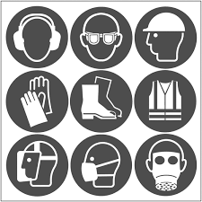
3.6 Προστασία στο μηχανουργείο
Γενικά μέτρα ασφάλειας για το Μηχανουργείο:
Ποτέ μην χρησιμοποιείς ή θέτεις σε λειτουργία εργαλειομηχανές ή μηχανήματα, αν δεν γνωρίζεις καλά
τη λειτουργία τους.
Ποτέ μη θέτεις σε λειτουργία εργαλειομηχανές, αν δεν βεβαιωθείς ότι οι προφυλακτήρες είναι στη θέση τους και είναι καλά στερεωμένοι.
Βεβαιώσου ότι γνωρίζεις καλά τα ιδιαίτερα χαρακτηριστικά και κινδύνους της εργαλειομηχανής που χειρίζεσαι.
Απαγορεύεται η ρύθμιση και το καθάρισμα εργαλειομηχανής, όταν αυτή βρίσκεται σε κίνηση.
Κάθε δυσλειτουργία της εργαλειομηχανής που χειρίζεσαι πρέπει να αναφέρεται στον υπεύθυνο, για να επισκευαστεί.
Μάθε να σταματάς τις εργαλειομηχανές, σε περίπτωση ανάγκης.
Δεν απομακρυνόμαστε από τις εργαλειομηχανές, όταν βρίσκεται σε
λειτουργία.
Μην πειραματίζεσαι και μην αυτοσχεδιάζεις. Καλό είναι να ρωτάς για κάτι που δεν γνωρίζεις.
Να φοράς πάντοτε προστατευτικά γυαλιά, όταν χειρίζεσαι εργαλειομηχανές.

